Slide 1
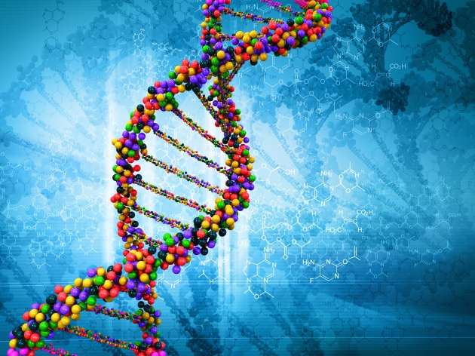
第3章 基因的本质
第2节DNA的结构
皖西中学 王露

Slide 2
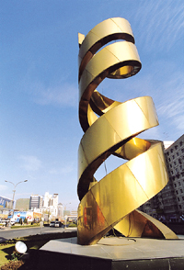
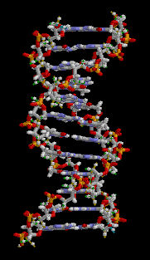
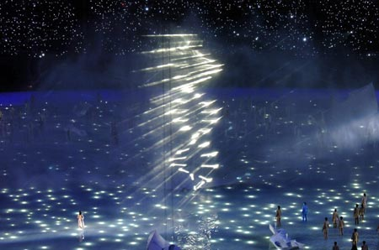
感受螺旋美
中关村DNA雕塑
DNA结构模型
奥运会开幕式

Slide 3


问题探讨
坐落在北京中关村高科技园区的DNA雕塑，以它简洁而独特的双螺旋造型吸引着过往行人，你知道为什么将它作为高科技的标志吗？
1953年，美国生物学家沃森和英国物理学家克里克，共同提出了DNA分子的双螺旋结构模型，给遗传学带来了彻底的变革，宣告了分子生物学的诞生。
它标志着生物学的研究进入分子的层次，具有里程碑式的意义。

Slide 4
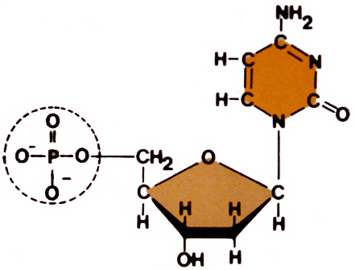
一、DNA双螺旋结构模型的构建
阅读教材P48-49，回眸历史
沃森、克里克发表核酸结构模型的论文
沃森、克里克
当时科学界已认识到：ＤＮＡ是以4种脱氧核苷酸为单位连接而成的长链，这4种脱氧核苷酸分别含有Ａ、Ｔ、Ｇ、Ｃ4种碱基。
威尔金斯、富兰克林
展示DNA的X射线衍射图
1951年
1952年
1953年
1962年
查哥夫提出：A的量等于T的量，G的量等于C的量
查哥夫
沃森、克里克、威尔金斯
A(腺嘌呤)
沃森、克里克、威尔金斯获诺贝尔生物医学奖
含氮碱基
T(胸腺嘧啶)
C(胞嘧啶 )
G(鸟嘌呤)

Slide 5
一、DNA双螺旋结构模型的构建
威尔金斯和富兰克林提供的 ，
DNA衍射图谱
DNA的结构单位，
四种脱氧核苷酸
螺旋
沃森和克里克推算出DNA呈 结构
双螺旋
三螺旋
尝试建构模型： 、 ，
查哥夫提出DNA中A=T、G=C
失败
让A与T配对、G与C配对
重建模型：
形成DNA双螺旋结构
（1）DNA具有恒定的 ，
（2）能解释 ，
（3）制作的模型与基于拍摄的X射线衍射照片推算出的DNA双螺旋结构相符
直径
A、T、G、C的数量关系

Slide 6
一、DNA双螺旋结构模型的构建
思考•讨论
(1)DNA是由几条链构成的？它具有怎样的立体结构？
(2)DNA的基本骨架是由哪些物质组成的？它们分别位于DNA的什么部位呢？
(3)DNA中的碱基是如何配对的？它们位于DNA的什么部位？

Slide 7
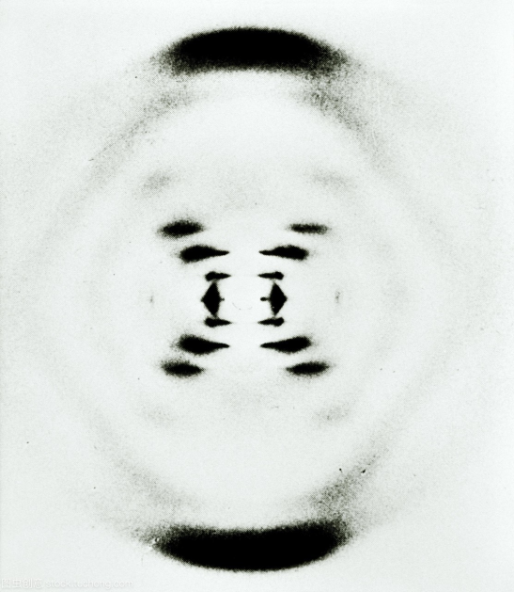
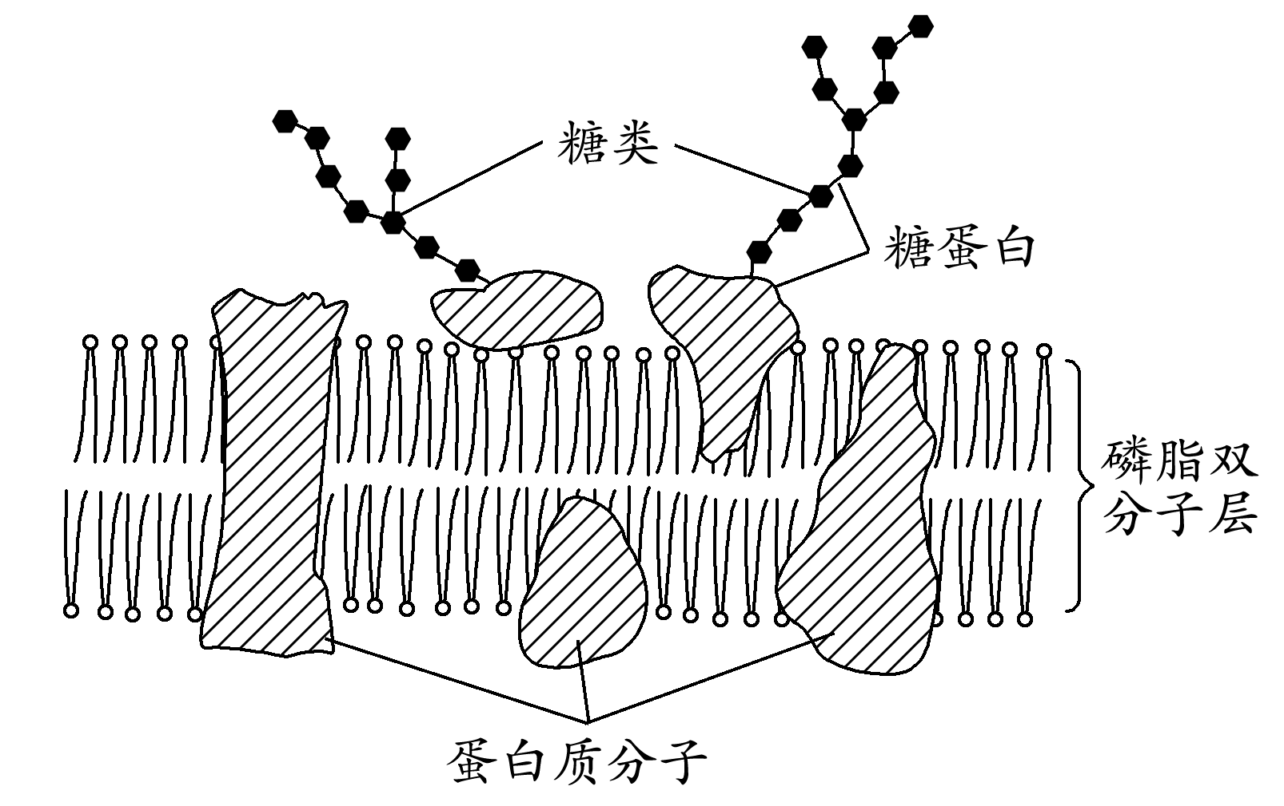
一、DNA双螺旋结构模型的构建
延伸拓展
（1）从X射线衍射图谱看，DNA两条单链的中轴在两个方向呈中心对称，所以两条链必须反向平行。
探究DNA的两条单链之间的连接方式：
(2)DNA的两条单链由位于内侧碱基连接而成还是由“脱氧核糖—磷酸”的基本骨架连接而成？
资料一 嘌呤和嘧啶碱基具有疏水
性，脱氧核糖和磷酸具有亲水性。
资料二 生物膜的流动镶嵌模型
两条单链由位于外侧“脱氧核糖—磷酸”的基本骨架连接而成，碱基位于内侧。

Slide 8
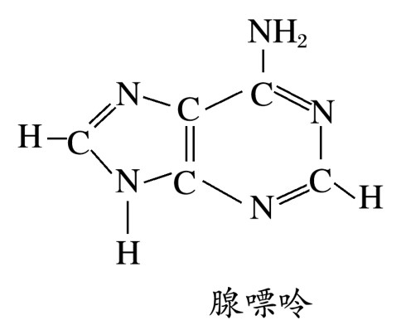
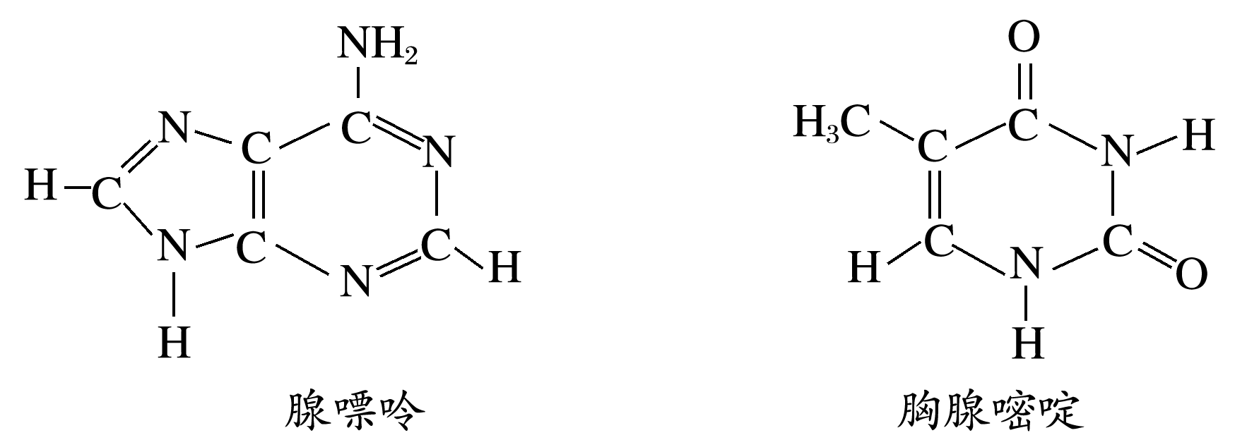
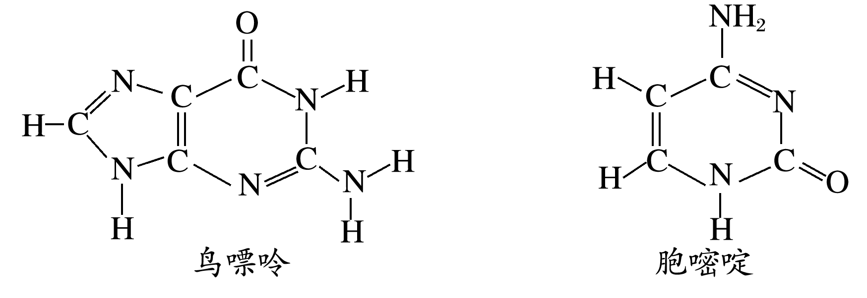
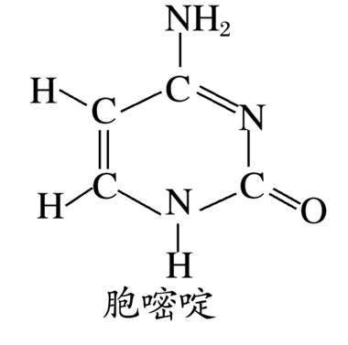
一、DNA双螺旋结构模型的构建
(3)两条链中的碱基排列在内侧，是相同的碱基两两相连吗？请结合以下资料进行分析：
资料三 DNA螺旋的直径是固定的，均为2 nm。资料四 嘌呤和嘧啶的分子结构图
结论： 。
不是相同的碱基两两相连，应是嘌呤与嘧啶相连
(4)请根据查哥夫碱基数据表猜测应是哪两种碱基配对？
来源 | 碱基的相对含量
 | 腺嘌呤A | 鸟嘌呤G | 胞嘧啶C | 胸腺嘧啶T
人 | 30.9 | 19.9 | 19.8 | 29.4
牛 | 27.9 | 22.7 | 22.1 | 27.3
酵母菌 | 31.3 | 18.7 | 17.1 | 32.9
结合分支杆菌 | 15.1 | 34.9 | 35.4 | 14.6
A与T配对，G与C配对
结论： 。

Slide 9
一、DNA双螺旋结构模型的构建
DNA中各种碱基之间的配对关系
A₁
T₂
A₁=T₂
T₁
A₂
A=T
T₁=A₂
A+G=T+C
C=G
G₁
C₂
G₁=C₂
C₁
G₂
C₁=G₂
A—T
T—A
G—C
C—G
DNA双链中碱基对的种类有4种

Slide 10
一、DNA双螺旋结构模型的构建
思考•讨论
(1)DNA是由几条链构成的？它具有怎样的立体结构？
(2)DNA的基本骨架是由哪些物质组成的？它们分别位于DNA的什么部位呢？
(3)DNA中的碱基是如何配对的？它们位于DNA的什么部位？
(1)DNA是由两条链构成的。这两条链按反向平行方式盘旋成双螺旋结构。
(2)DNA的基本骨架包括脱氧核糖和磷酸，它们排列在DNA的外侧。
(3)DNA中的碱基中，A与T配对；G与C配对，它们位于DNA的内侧。
2、沃森和克里克默契配合，揭示了DNA的双螺旋结构，是科学家合作研究的典范，在科学界传为佳话。他们的这种工作方式给予你哪些启示？
★要善于利用他人的研究成果和经验；
★要善于与他人交流、合作，闪光的思想是在交流与碰撞中获得的；
★研究小组成员在知识背景上最好是互补的，对所从事的研究要有兴趣和激情等。

Slide 11
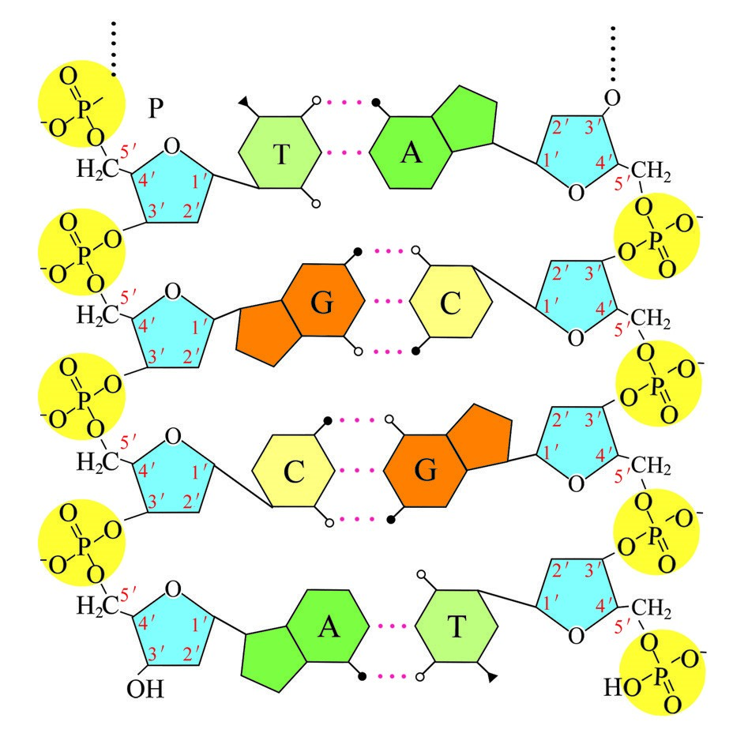
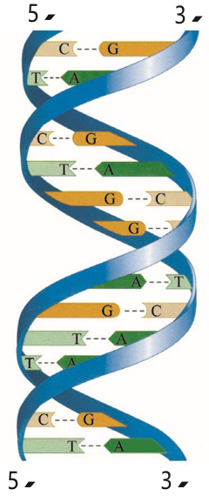
二、DNA的结构
A
1. 结构模型
5’
磷酸二酯键
3'
C
A(腺嘌呤)
5'
磷酸二酯键
含氮碱基
T(胸腺嘧啶)
3'
C(胞嘧啶 )
T
G(鸟嘌呤)
5'
磷酸二酯键
3'
G
5'
3'
DNA 分子平面结构示意图 1条脱氧核苷酸链
基本组成单位：4种脱氧核苷酸
DNA 双螺旋结构示意图

Slide 12
二、DNA的结构
2、DNA双螺旋结构的主要特点：
5'
3'
T
A
(1)DNA是由两条单链组成的，这两条链按反向平行方式盘旋成双螺旋结构。
G
C
A
T
DNA的一条单链具有两个末端，一端有一个游离的磷酸基团，称作5′－端，另一端有一个羟基(—OH)，称作3′－端，两条单链走向相反，一条单链从5′－端到3′－端，另一条单链从3′－端到5′－端。
T
A
G
C
磷酸基团
CH₂
O
5′
1′
C
G
碱基
4′
H
H
T
A
H
H
3′
2′
G
G
C
3'
5'
OH
H

Slide 13
二、DNA的结构
2、DNA双螺旋结构的主要特点：
5'
3'
T
A
(1)DNA是由两条单链组成的，这两条链按反向平行方式盘旋成双螺旋结构。
G
C
A
T
(2)DNA中的脱氧核糖和磷酸交替连接，排列在外侧，构成基本骨架；碱基排列在内侧。
T
A
G
C
(3)两条链上的碱基通过氢键连接成碱基对，并且碱基配对具有一定规律：A一定与T配对，G一定与C配对。碱基之间的这种一一对应的关系，叫作碱基互补配对原则。
C
G
T
A
G
G
C
3'
5'
DNA结构模式图

Slide 14
【课堂反馈】
二、DNA的结构
书P₅₁
_{习题巩固}
5’
3’
9
1.下面是DNA的分子的结构模式图，说
出图中1-10的名称。
G
3
2
1. 胞嘧啶
2. 腺嘌呤
A
3. 鸟嘌呤
4. 胸腺嘧啶
A
A
5. 脱氧核糖
6. 磷酸
8
11
T
7. 腺嘌呤脱氧核苷酸
T
8. 碱基对
9. 氢键
4
5
T
7
6
10. 一条脱氧核苷酸链的片段
C
11.磷酸二酯键
1
10

Slide 15
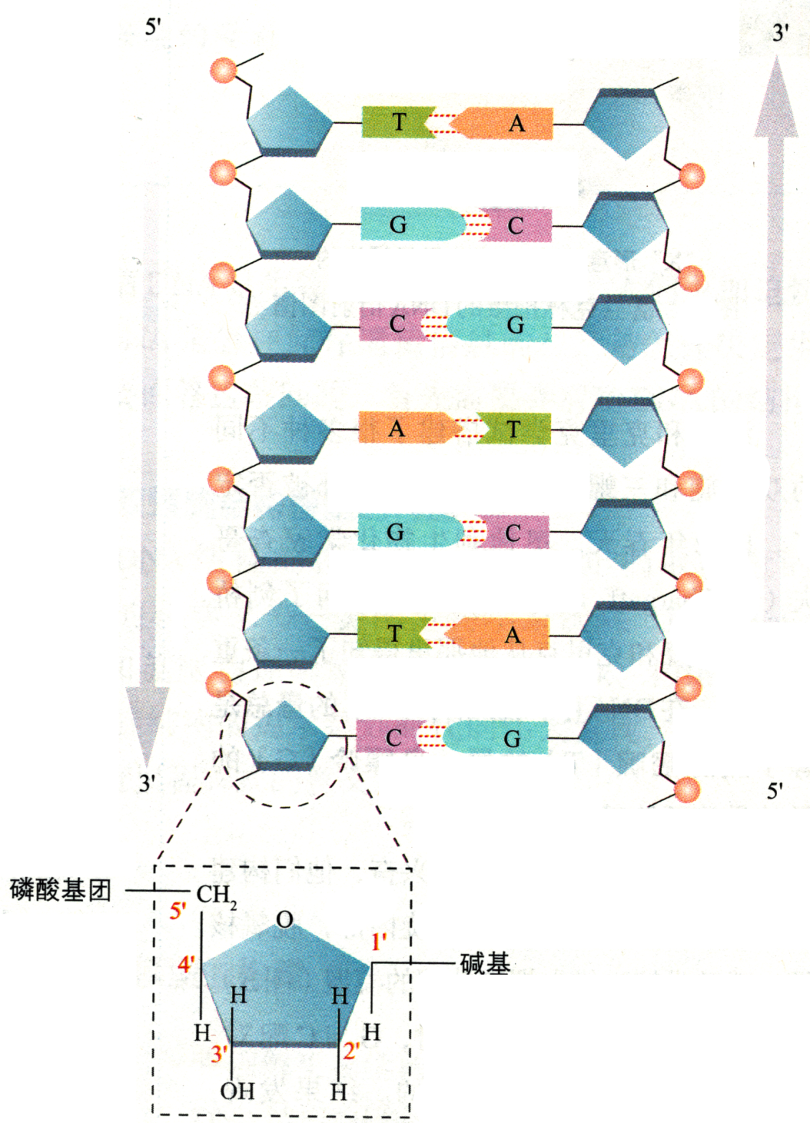
二、DNA的结构
DNA的结构——练习
5'
3'
2
一个DNA分子有___个游离的磷酸基团，
位于两条链的_______；
一个脱氧核糖上连着______个磷酸基团；
一个磷酸基团上连着______个脱氧核糖；
一个脱氧核糖上连着___个碱基；
DNA两条链之间相邻的碱基由_____连接，
一条链中相邻碱基也是通过这个连接的吗？
5'端
1或2
1或2
1
氢键
不是
能否示意一个脱氧核苷酸？
后者可以，前者不可以。
3'
5'

Slide 16
三、DNA结构的特性
DNA只含有4种脱氧核苷酸，它为什么能够储存足够量的遗传信息？ DNA是如何维系其结构稳定性的？
T
A
C
G
1、多样性：
碱基对排列顺序
的千变万化，构成了DNA分子的多样性，能储存大量遗传信息。
G
C
2、特异性：
每个DNA分子中碱基对的特定排列顺序，构成了DNA分子的特异性，储存着特定的遗传信息。
A
T
3.稳定性：
DNA中脱氧核糖和磷酸交替连接的方式稳定不变,碱基互补配对的方式稳定不变。

Slide 17
DNA结构
一分子含氮碱基(4种，AGCT）
基本单位——脱氧核苷酸
化学组成单位
一分子脱氧核糖
磷酸
脱氧
核糖
一分子磷酸
碱基
种类
四种
5'
3'
①由两条反向平行的脱氧核苷酸长链盘旋而成。
②外侧由脱氧核糖和磷酸交替连接构成基本骨架 。碱基排列在内侧。
③碱基通过氢键连接成碱基对。遵循碱基互补配对原则。
双螺旋结构
DNA分子的特性
稳定性、多样性、特异性
3'
5'

